Slide 1
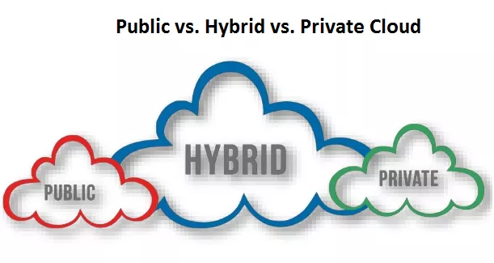
Arquitetura de Computadores em nuvem
Computação paralela é uma forma de computação em que vários cálculos são realizados ao mesmo tempo, operando sob o princípio de que grandes problemas geralmente podem ser divididos em problemas menores, que então são resolvidos concorrentemente (em paralelo).

Slide 2


Slide 3
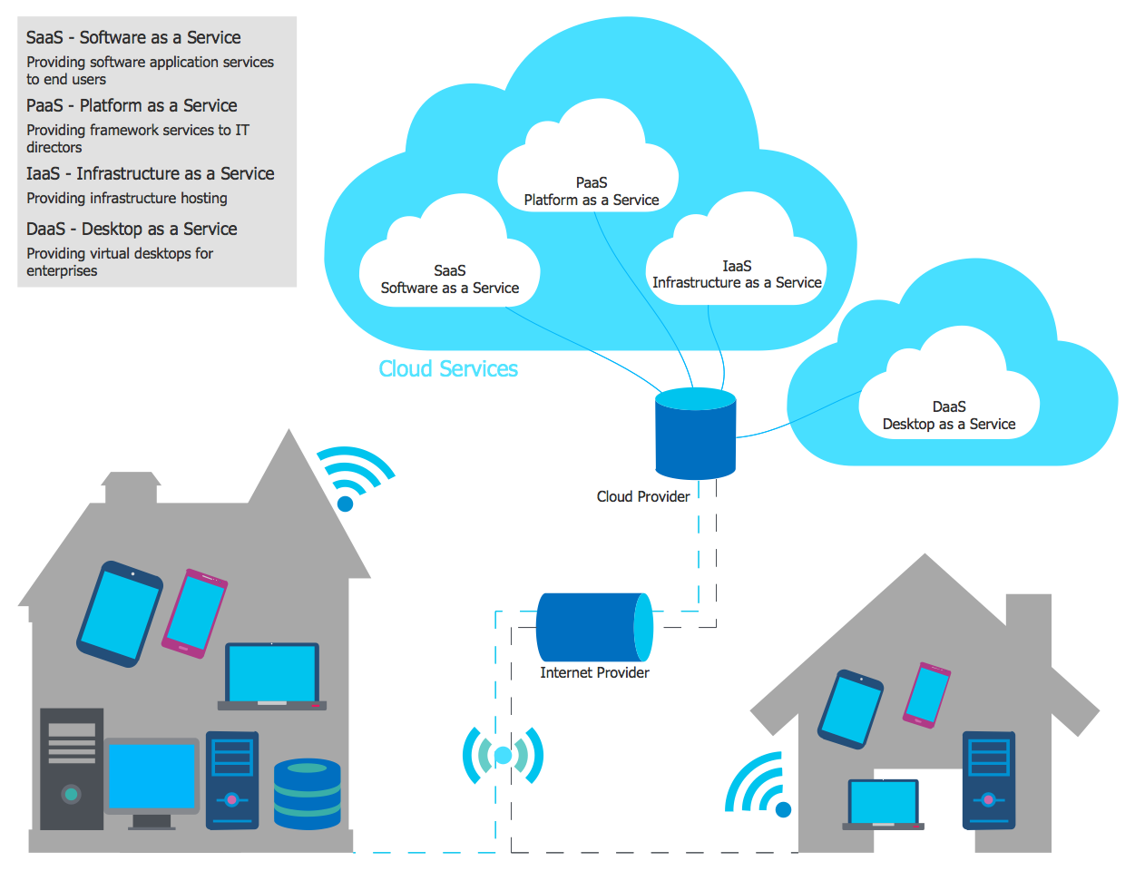

Slide 4
Em termos de arquitetura
Cada Cloud Server Pro tem uma parte reservada do processamento do servidor físico onde ele está rodando, e essa parcela é proporcional a quantidade de memória e vCPUs (CPUs virtuais) que ele possui. Cada vCPU é equivalente a um core de processamento, e programas criados sob o conceito de computação paralela podem se aproveitar deles como se fossem os múltiplos cores de um processador físico.
A capacidade de processamento de um Cloud Server Pro é diretamente proporcional a quantidade de memória e vCPUs que ele possui, ou seja, quanto mais memória e vCPUs um servidor possui, maior sua capacidade de processamento. A distribuição de vCPUs segue a seguinte regra no Cloud Server Pro
Memória | vCPUs
512 MB a 4 GB | 2 vCPUs
6 GB a 12 GB | 4 vCPUs
14 GB a 32 GB | 8 vCPUs

Slide 5
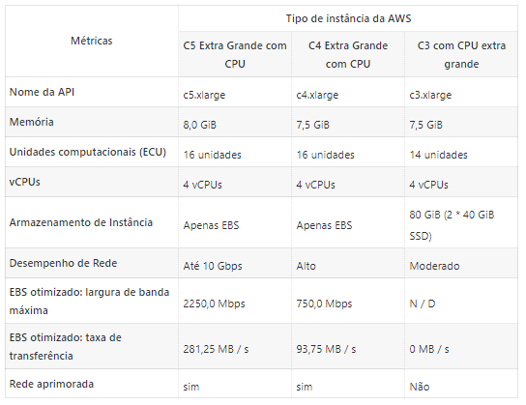
Instâncias de máquina
instância C5 com hyperthread de hardware em um processador Intel Xeon Platinum 8000 de 3,0 GHz e Elastic Network Adapter (ENA) que oferece 2250,0 Mbps de largura de banda de rede

Slide 6
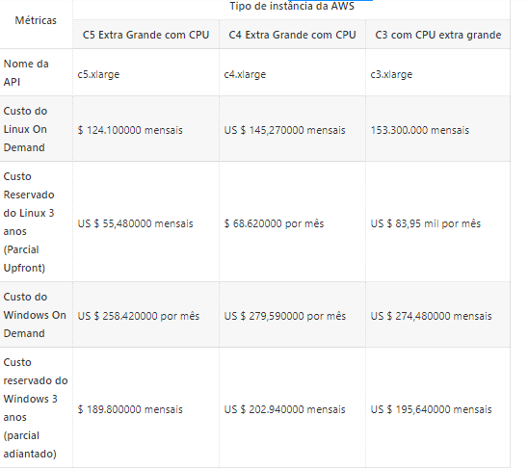
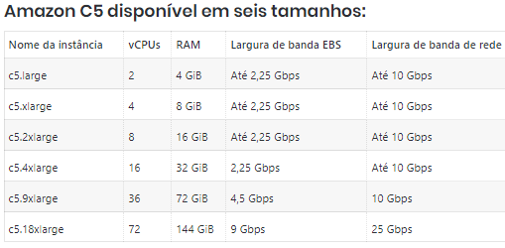
Custos e tamanho
C5 LANÇADO EM 2017

Slide 7




PARA SABER MAIS
https://docs.aws.amazon.com/pt_br/AWSEC2/latest/UserGuide/concepts.html

